Slide 1
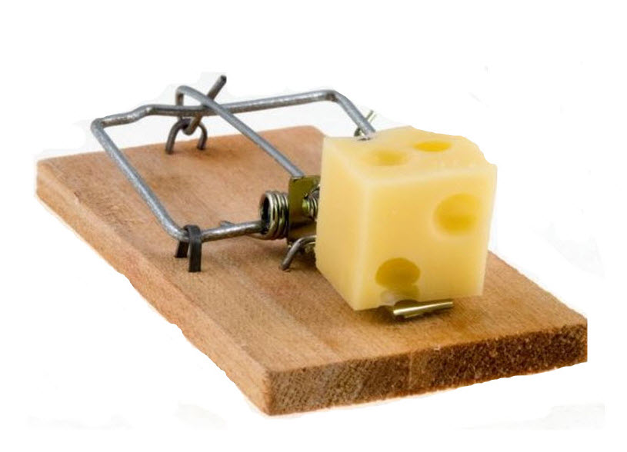
Tuzak Sistem ile Hacker Avı

Slide 2
İÇERİK
Tuzak sistem (deception/honeypot) nedir ?
Neden ihtiyaç duyulur ?
Özel tuzak sistem oluşturma
Kapana düşenler
Sonuç

Slide 3
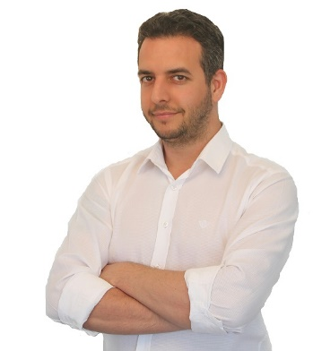
BEN KİMİM ?
Sızma Testi Uzmanı Çoğunlukla mesai saatlerinde
Zararlı Yazılım Analisti Çoğunlukla boş zamanlarımda
Blog Yazarı https://www.mertsarica.com
Güvenlik TV http://www.guvenliktv.org
Sertifika Kolleksiyoncusu CISSP , SSCP , OSCP , OPST , CREA, CEREA

Slide 4
MESLEĞİM
QNB Finansbank’ın Bilgi Teknolojileri iştiraki olan IBTech firmasında, Tehdit ve Zafiyet Yönetimi ekibinde Teknik Lider olarak görev yapmaktayım. (2007 - *)
http://www.ibtech.com.tr
http://www.qnbfinansbank.com

Slide 5
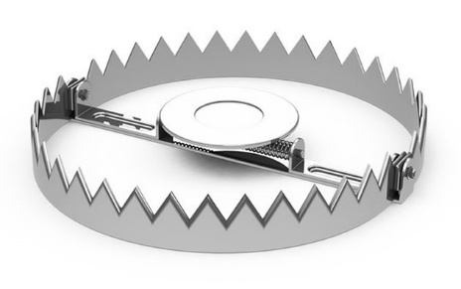
TUZAK SİSTEM NEDİR ?
Üzerinde zafiyet barındıran ağ, sistem ve sahte veri bileşenlerinden oluşan bir sistemdir.
Üzerinde bulunan izleme araçları (tuş kayıt edici, ekran kaydı vb.) ile art niyetli kişinin hareketlerini izlemeye yardımcı olmaktadır.
Yanıltma (deception) teknolojisinin bir parçası olabildiği gibi bağımsız Balküpü (honeypot) sistemi olarak da kullanılabilir.

Slide 6
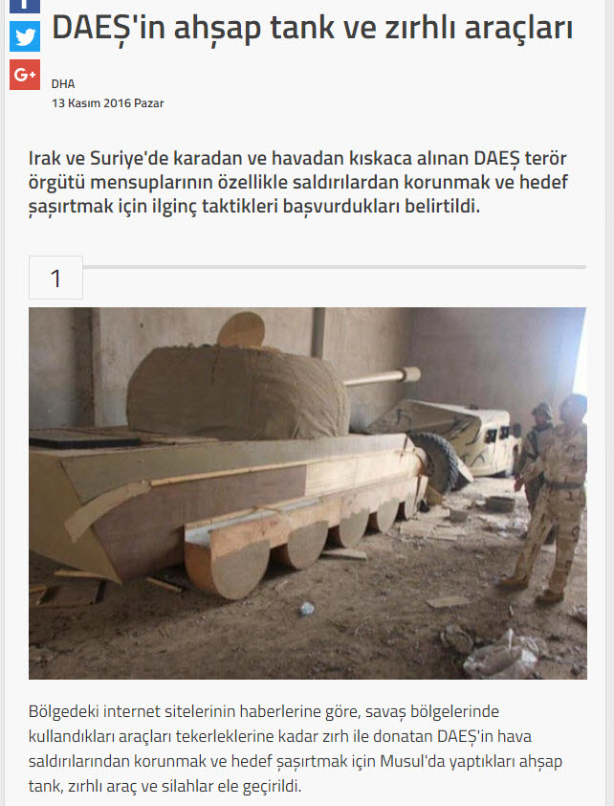
YANILTMA vs BALKÜPÜ
Yanıltma (deception) teknolojisi, ağa sızan art niyetli kişiyi tespit etmek ve engellemek amacıyla kullanılmaktadır.
Balküpü (high interaction honeypot) sistemi ise ağa sızan art niyetli kişiyi sadece tespit etmek amacıyla kullanılmaktadır.
Yanıltma teknolojisini kullanan ürünler çoğunlukla ticari ürünlerdir.
Balküpü sistemlerinin çoğu açık kaynak kodlu ve ücretsizdir.
2018 yılında kurumların %10’unun yanıltma teknolojisinden faydalanacağı öngörülmektedir. (Gartner)

Slide 7
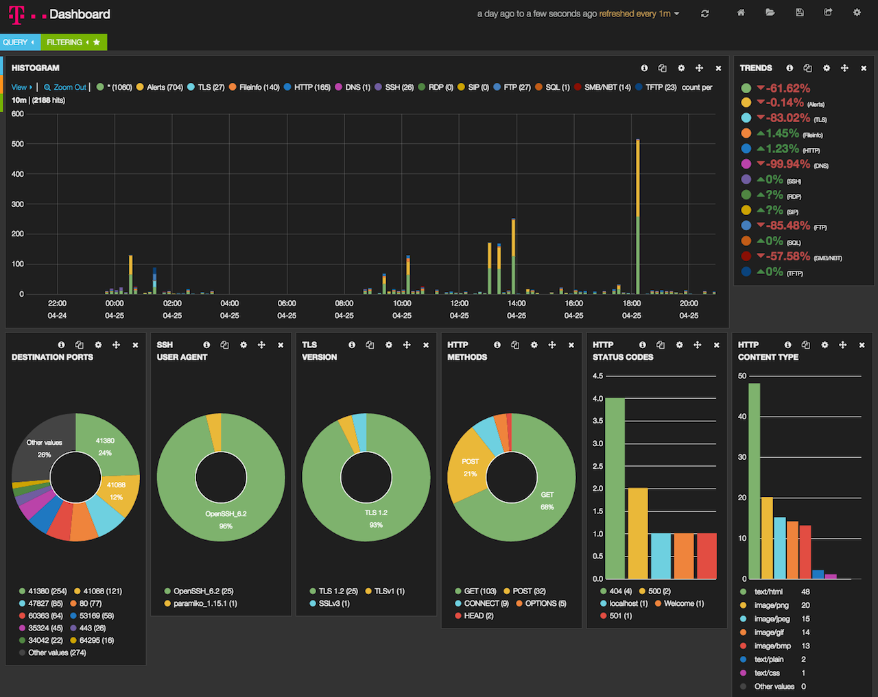
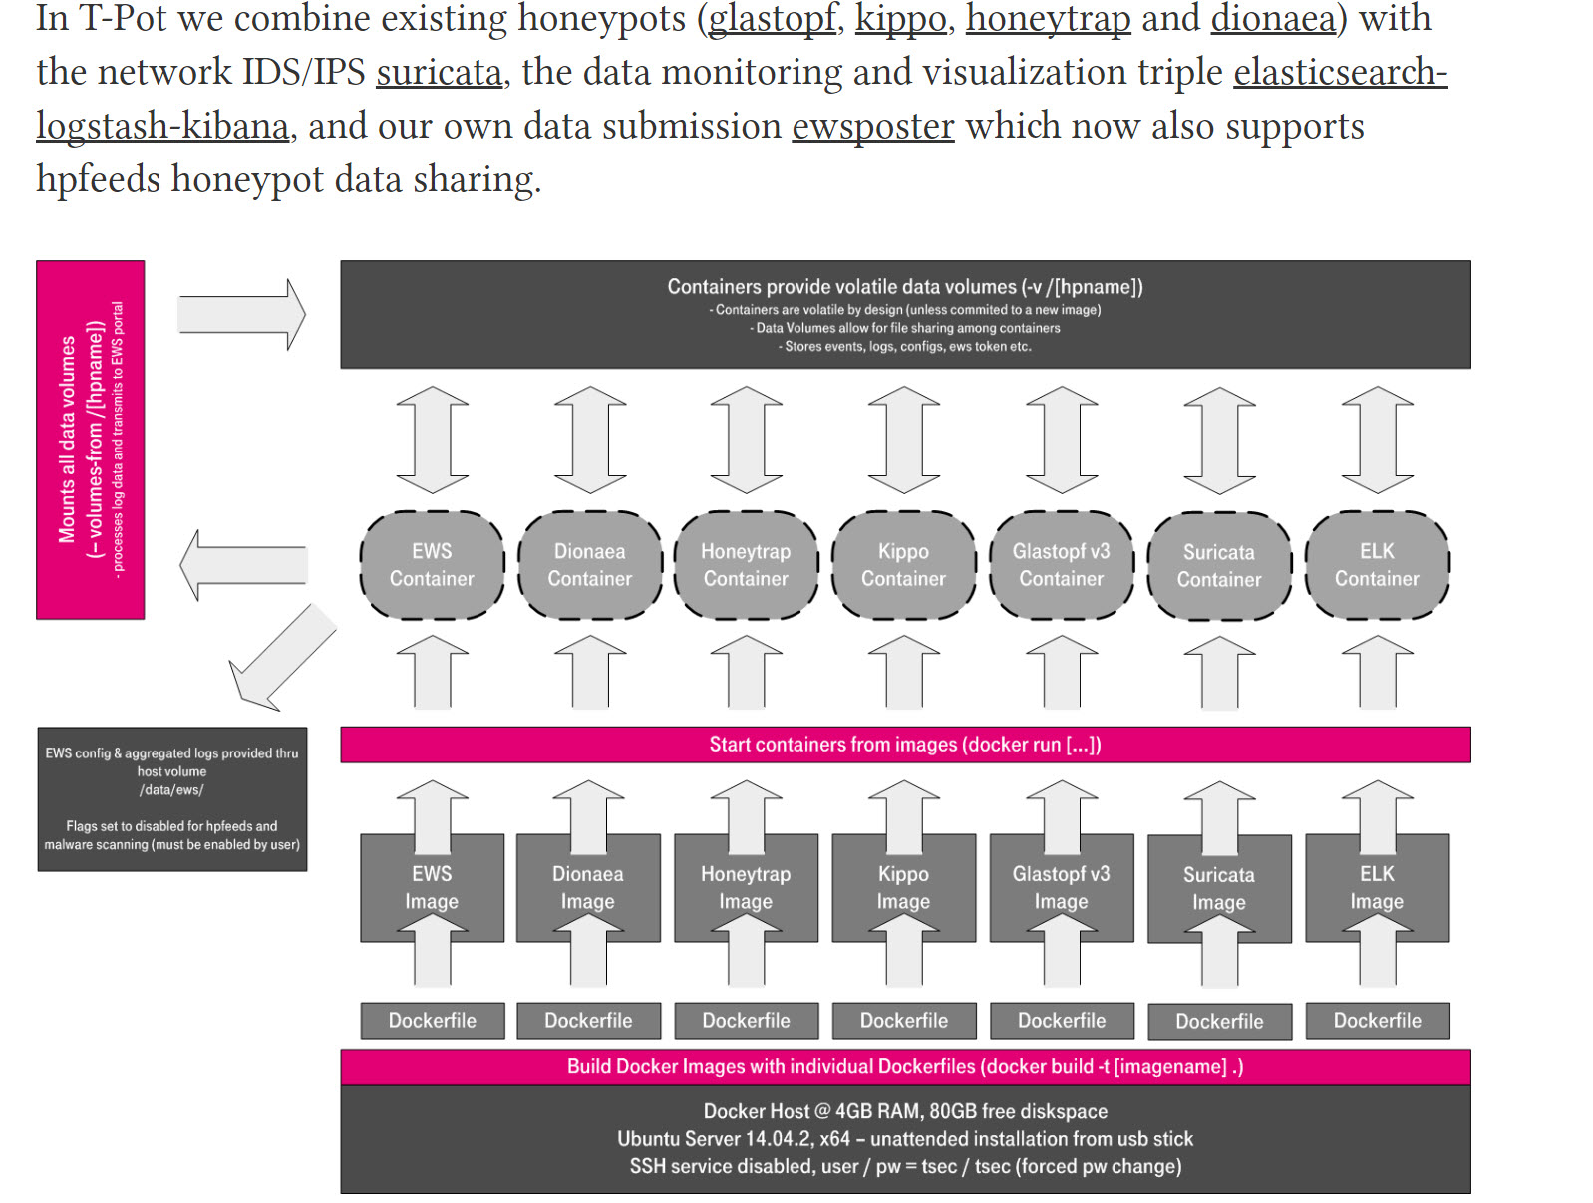
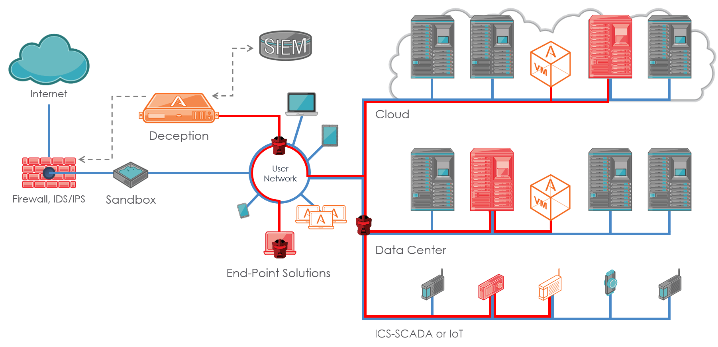
TUZAK SİSTEMLER

Slide 8
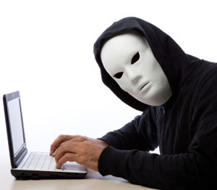
NEDEN TUZAK SİSTEM ?
Kurumunuzda çok sayıda güvenlik sistemi/cihazı var.
Çok sayıda da güvenlik alarmı var! (f/p, korelasyon eksikliği)
Evinizde/ofisinizde internete bağlı çok sayıda cihaz/sistem var.
İki tarafı da kurcalayan çok sayıda art niyetli kişi var. ☺

Slide 9
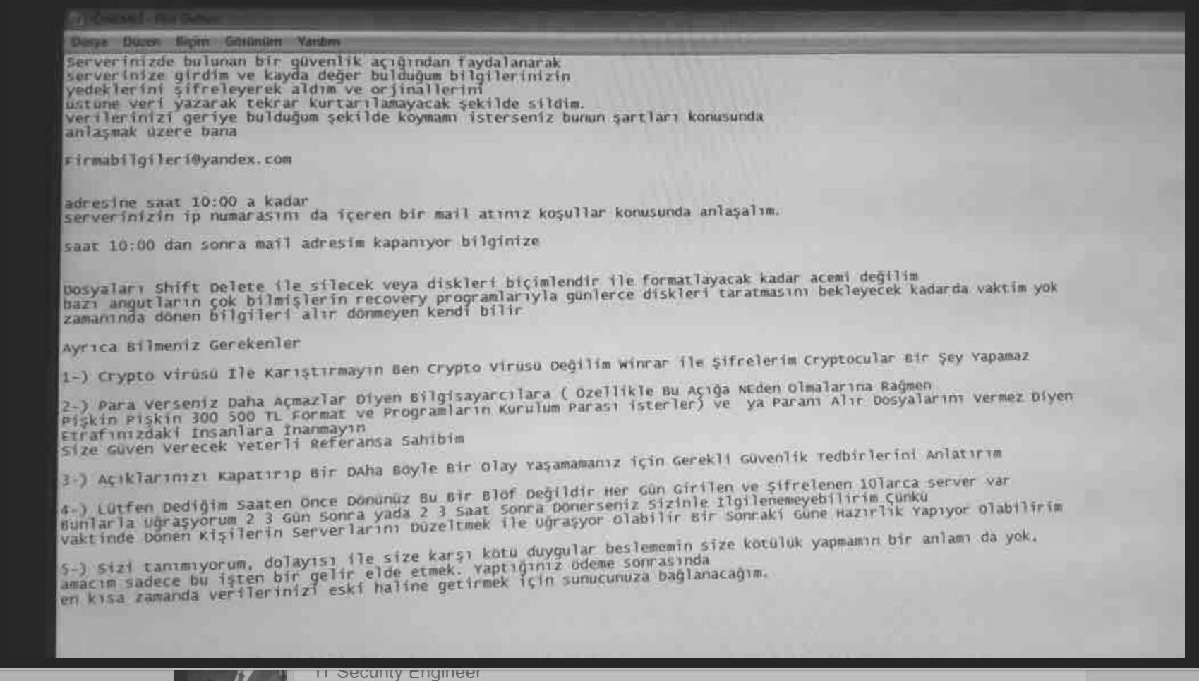
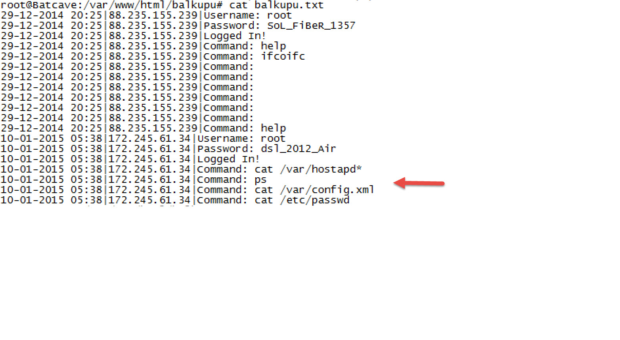
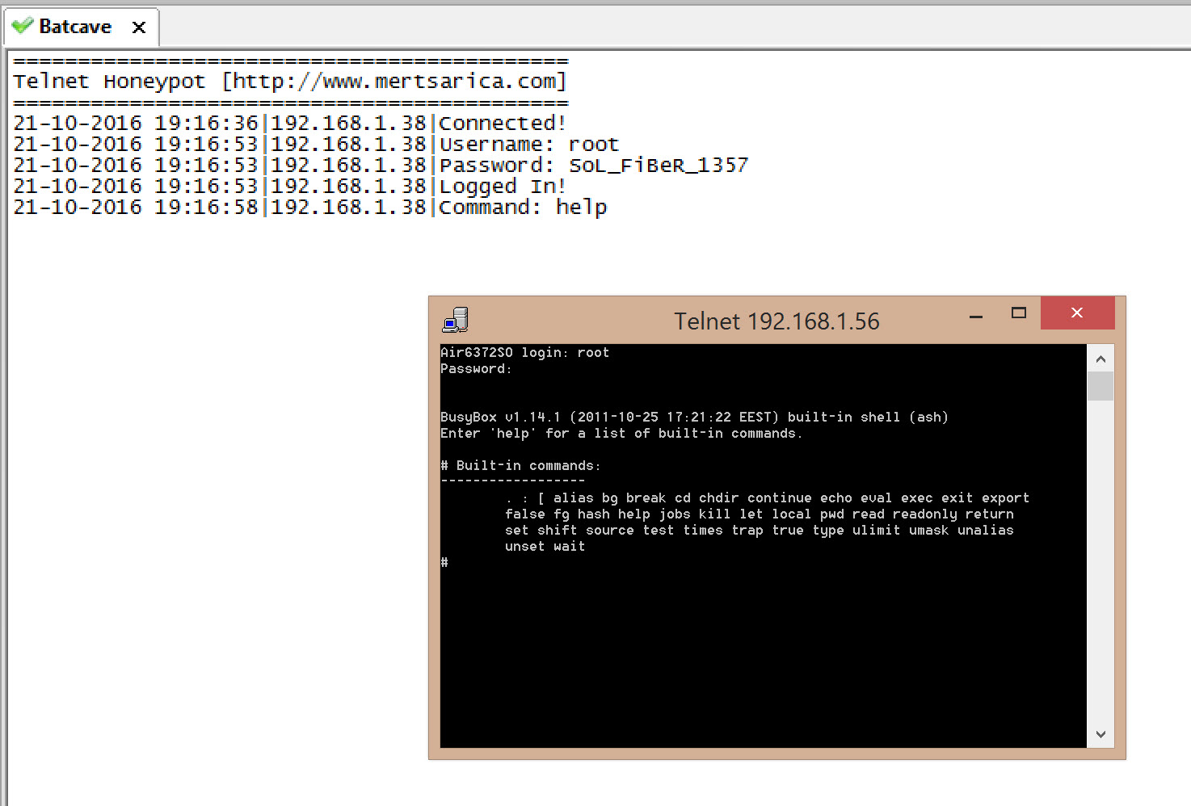
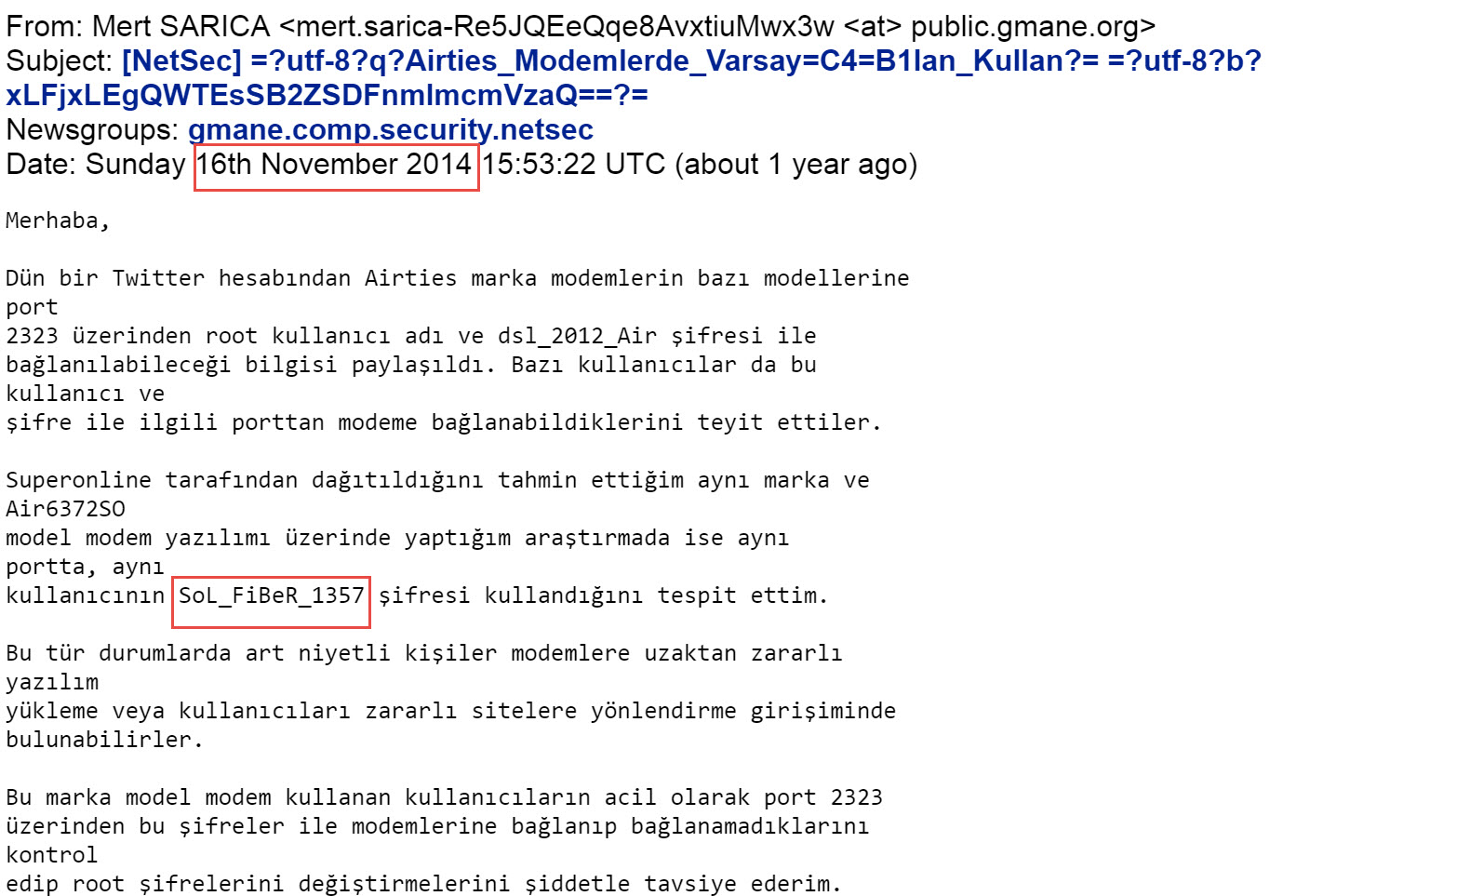
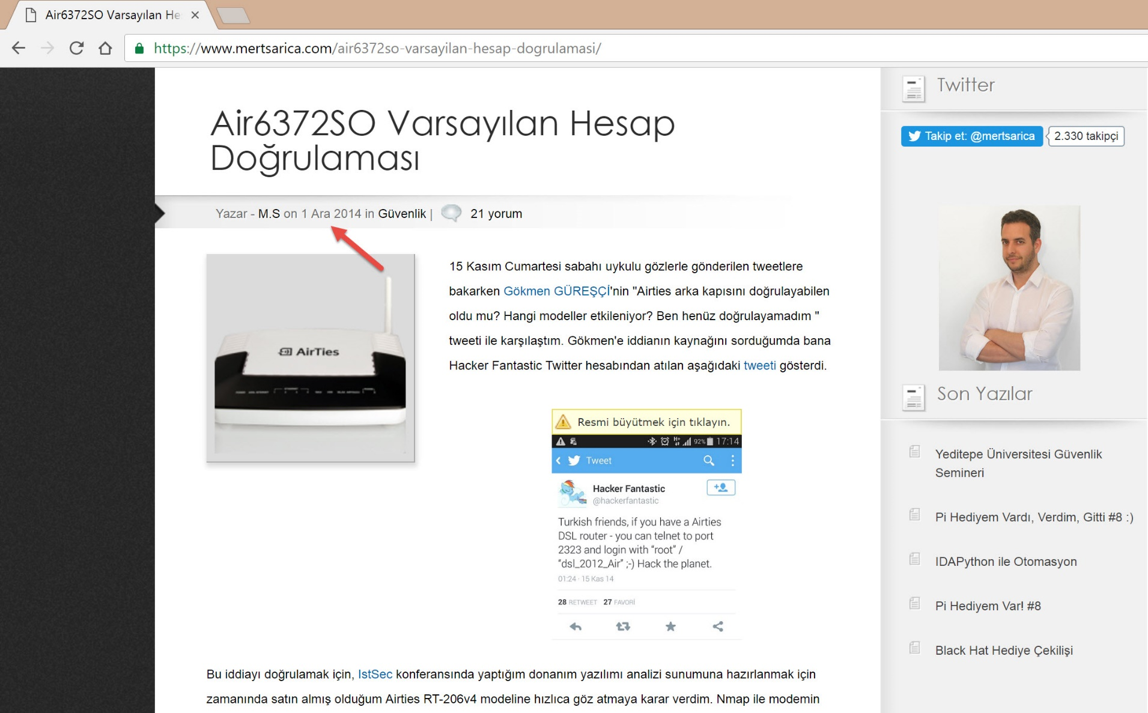
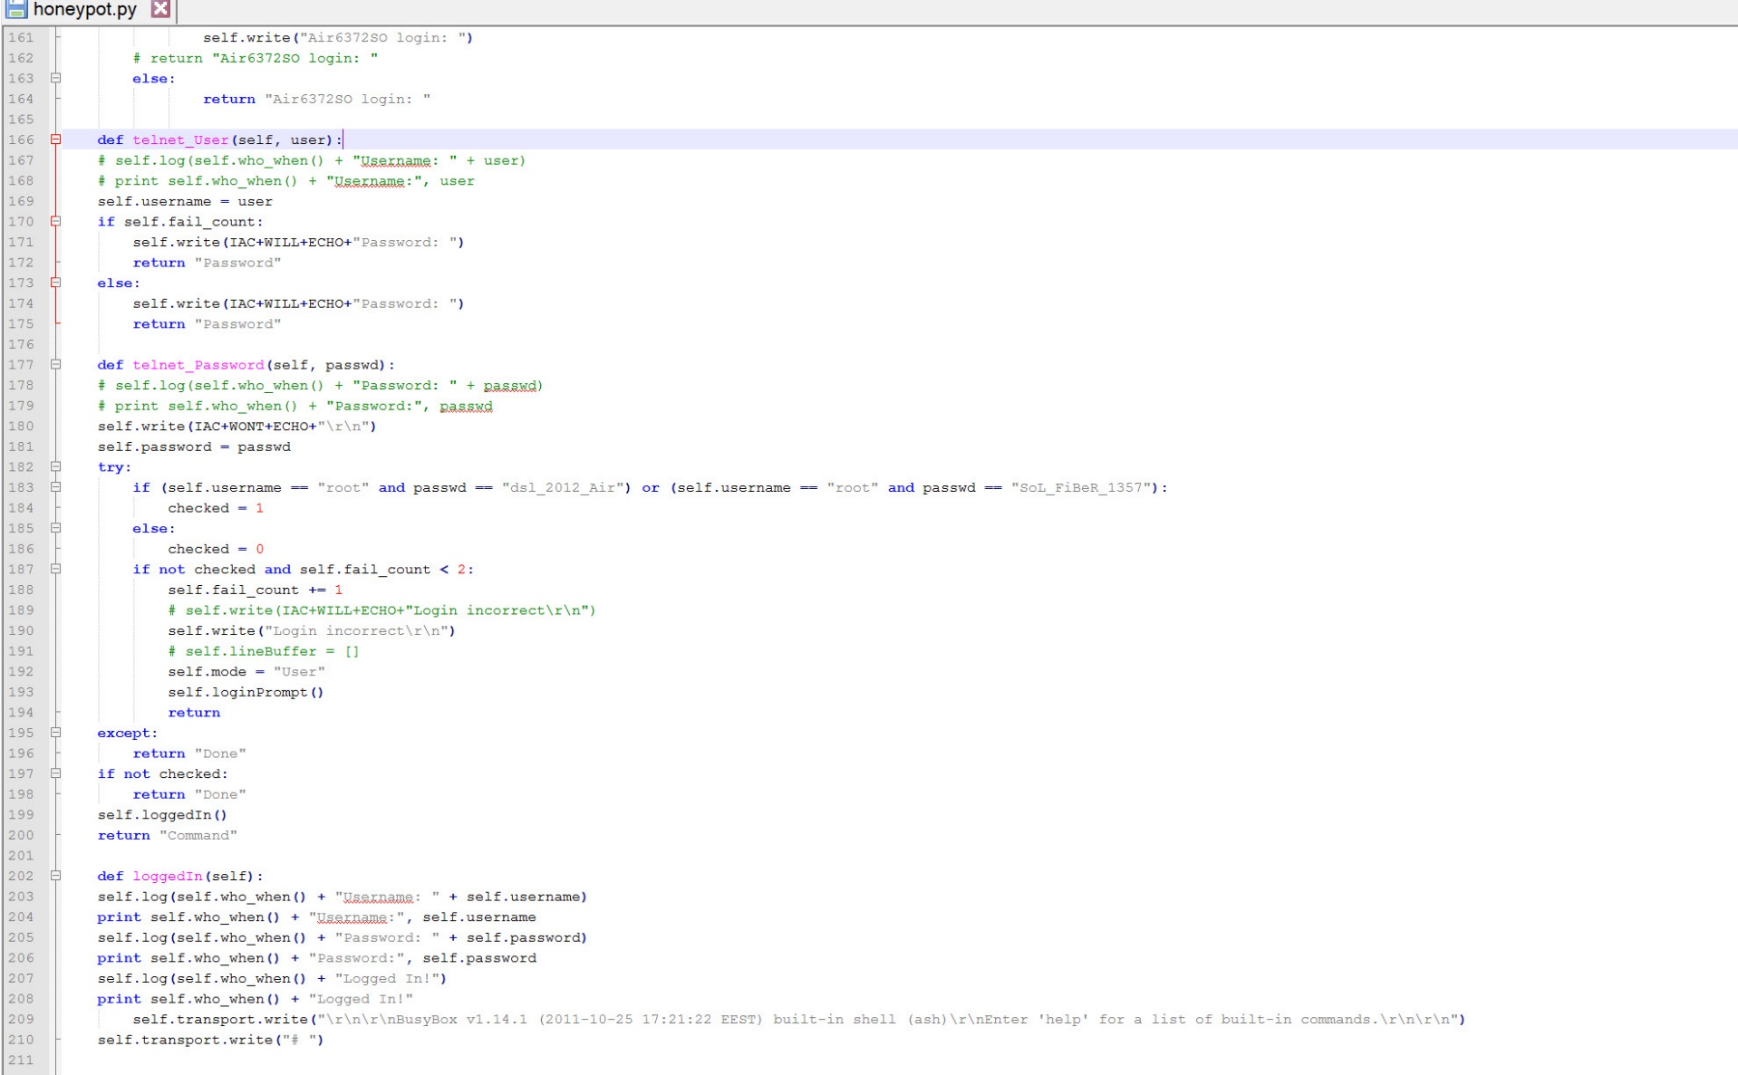
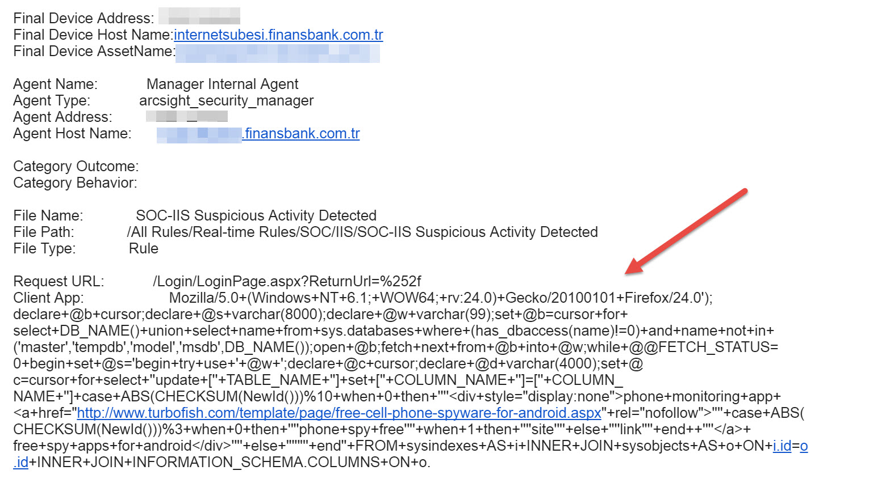
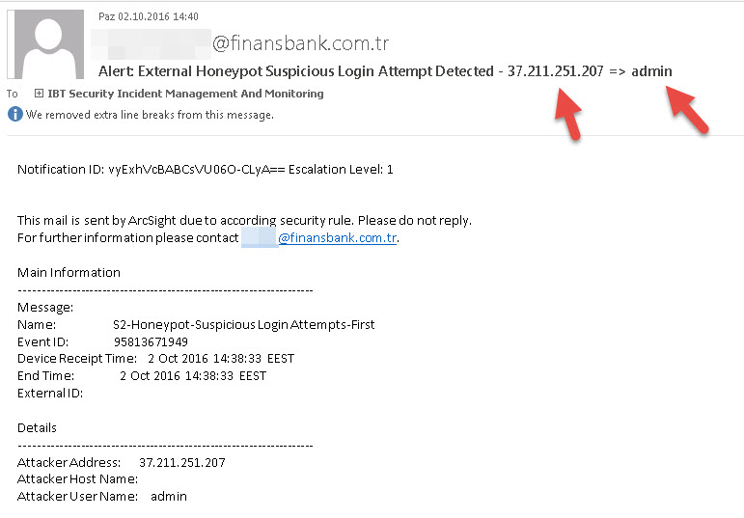
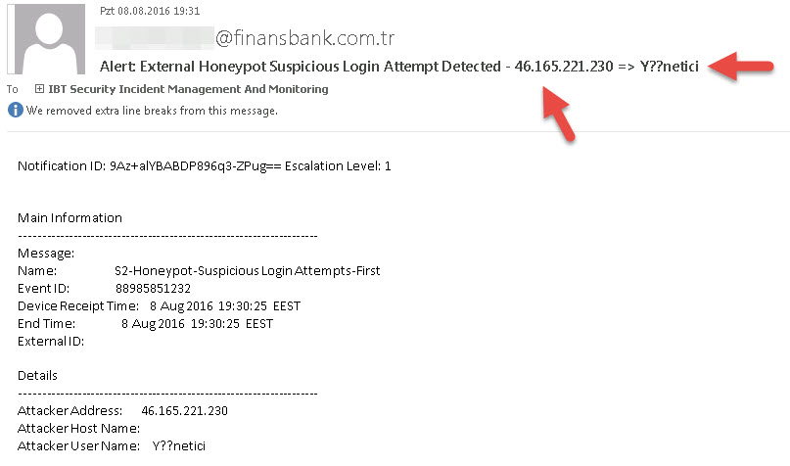
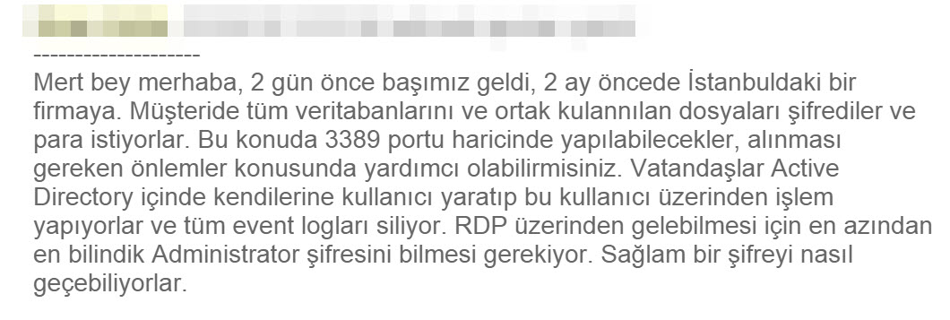
NEDEN TUZAK SİSTEM ?

Slide 10
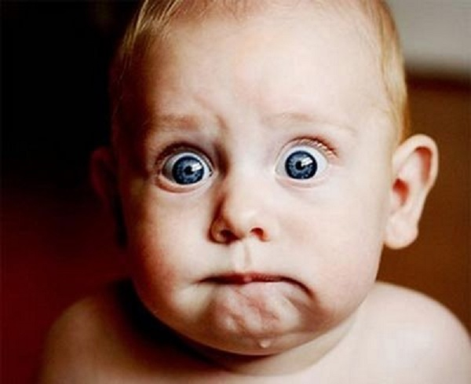
KISITLAR
Yanıltma teknolojileri için bütçeniz yeterli olmayabilir.
Ücretsiz balküpü sistemleri Windows’u desteklemiyor.
Yetkin personel eksikliği

Slide 11
KEEP CALM

Slide 12
ÖZEL TUZAK SİSTEM
Windows’ta tuzak sistem oluşturmak için ihtiyaçlar listesi;
- Mini bilgisayar
- VMware ESXi (Yönetim birimi)
- Windows 7 (Balküpü)
- Linux Ubuntu (Ağ geçidi)
- Python (ual.py - User Activity Logger)

Slide 13
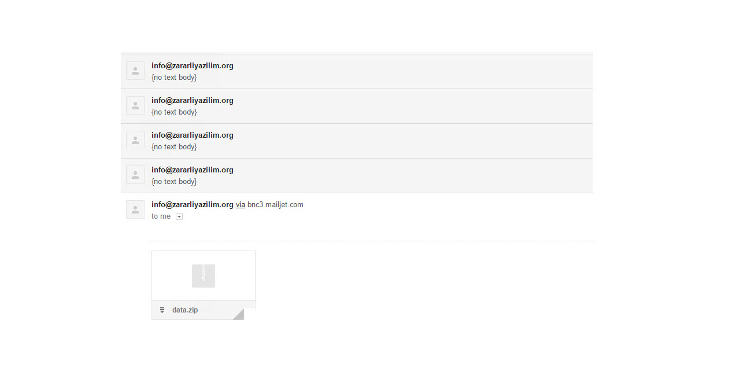
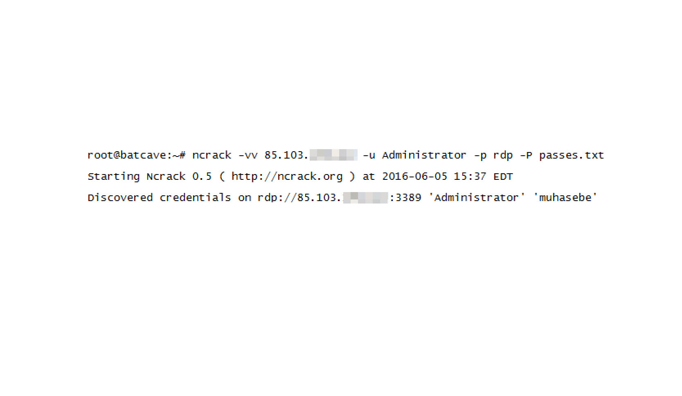
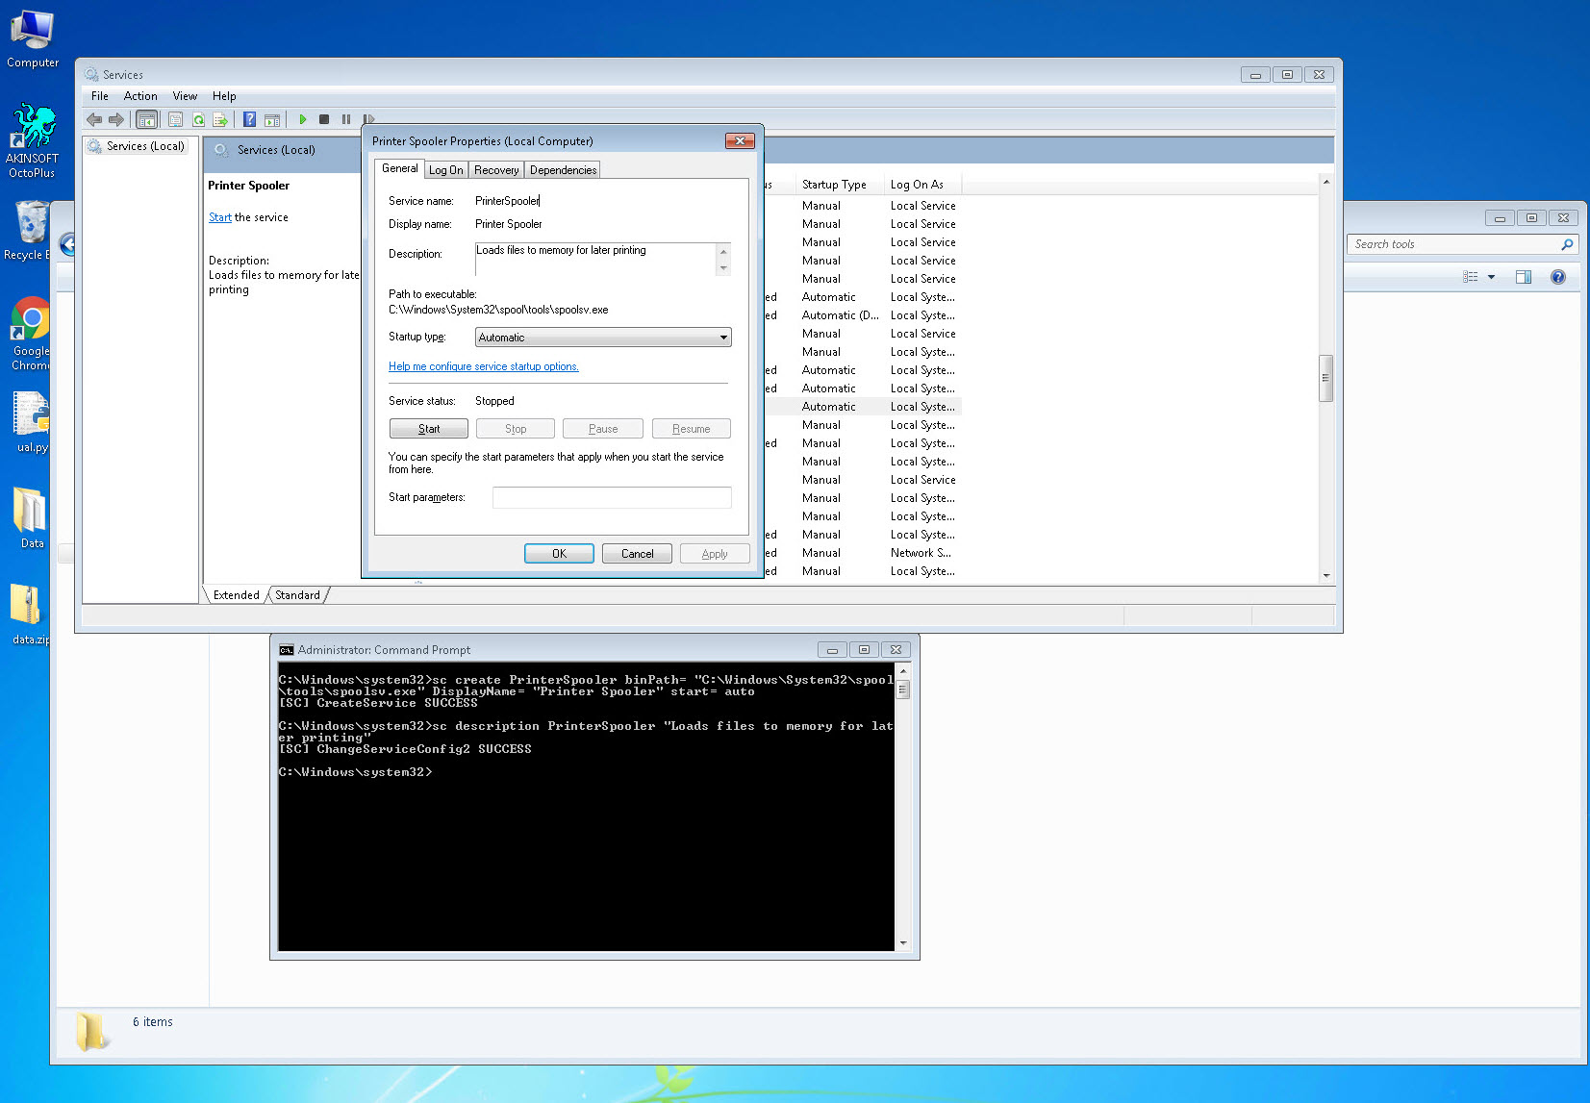
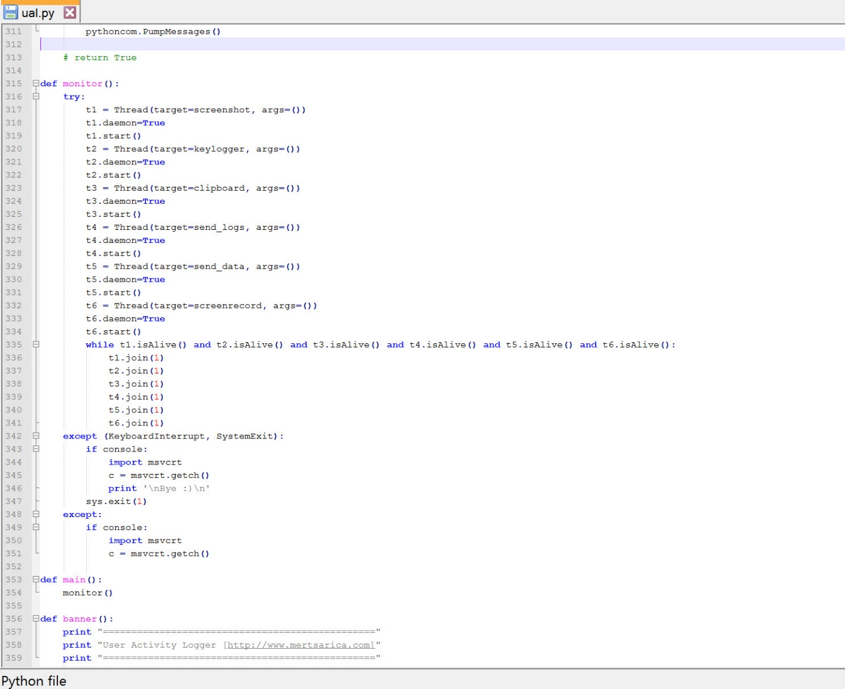
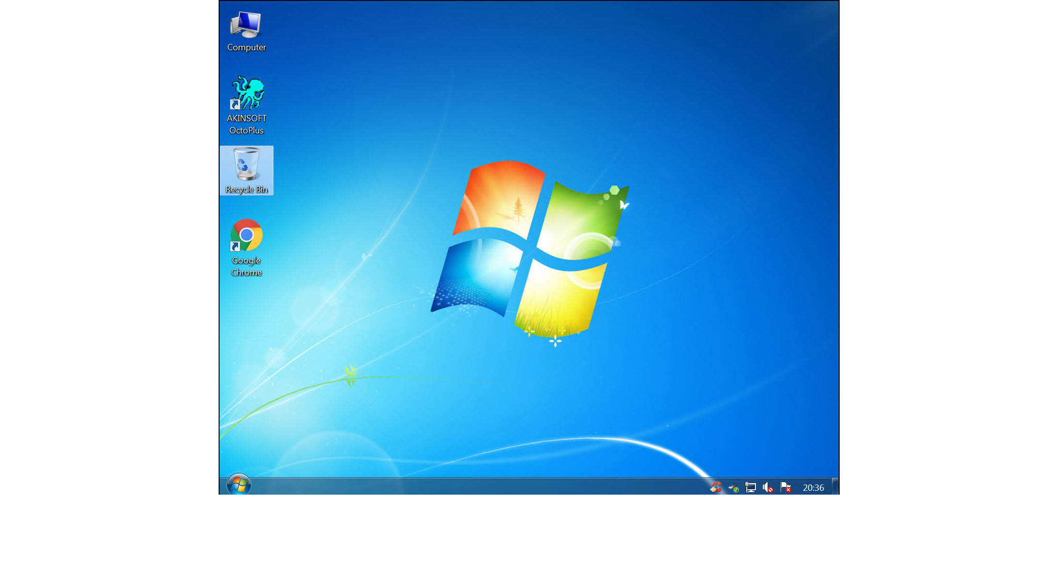
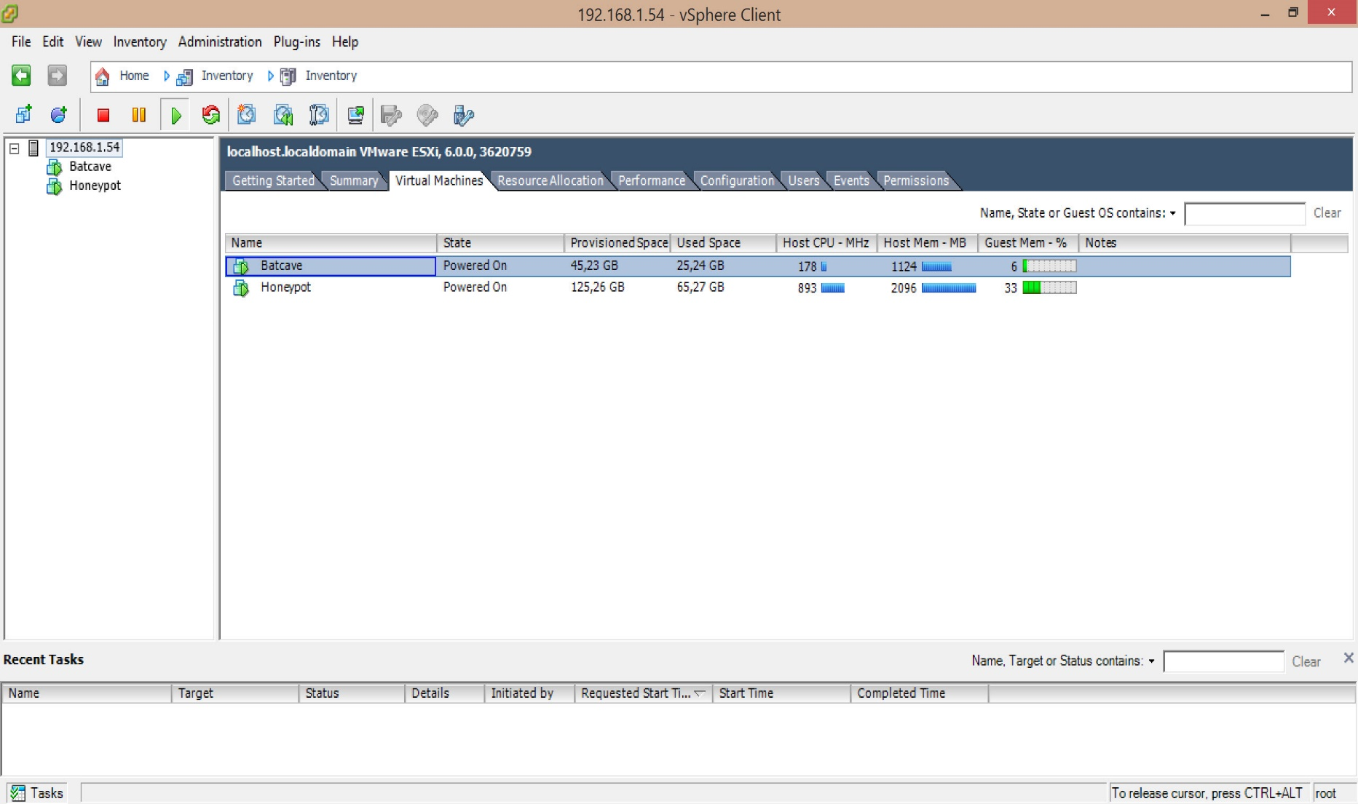
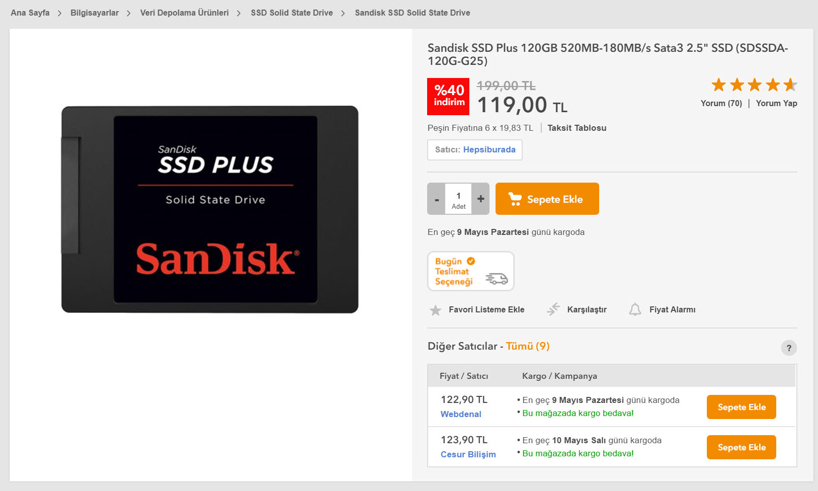
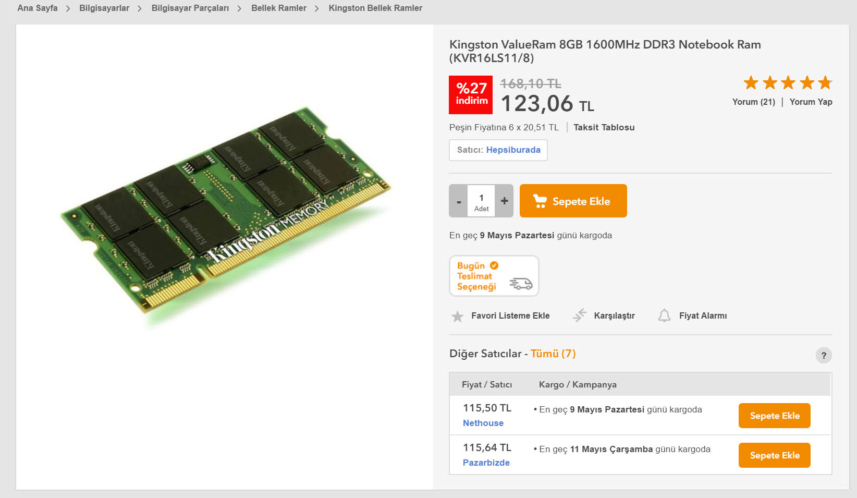
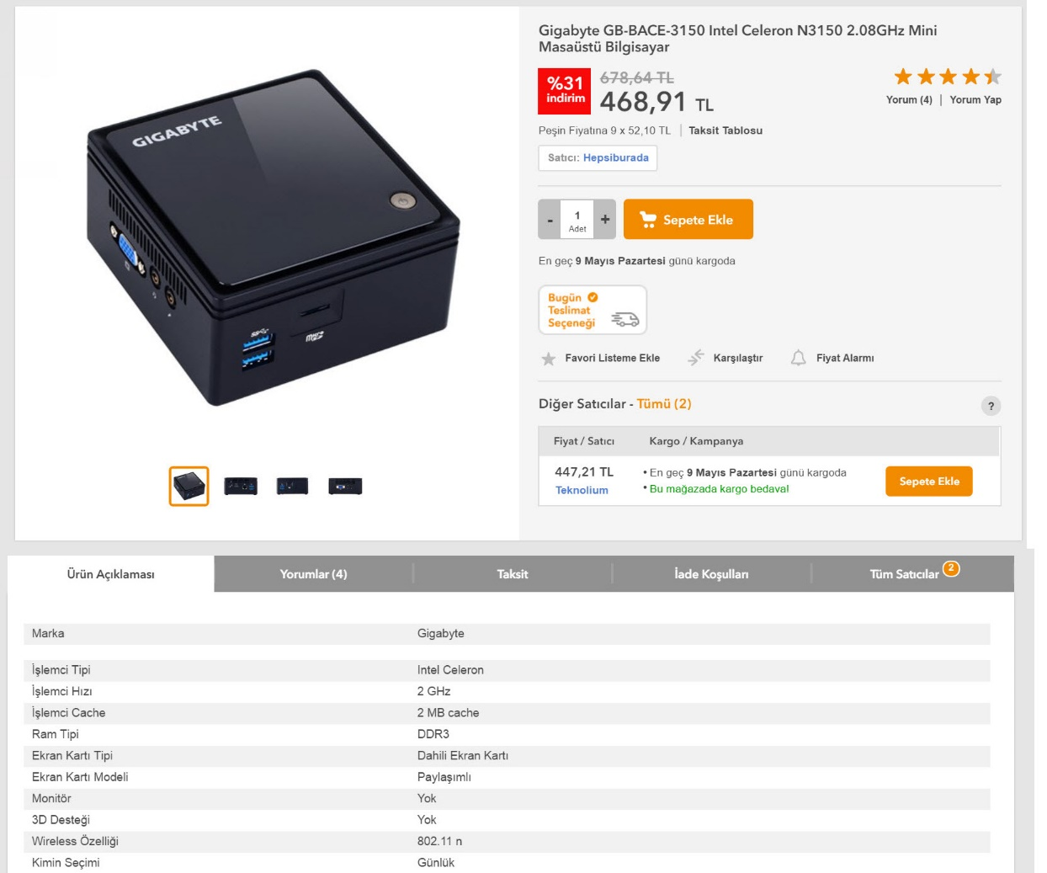
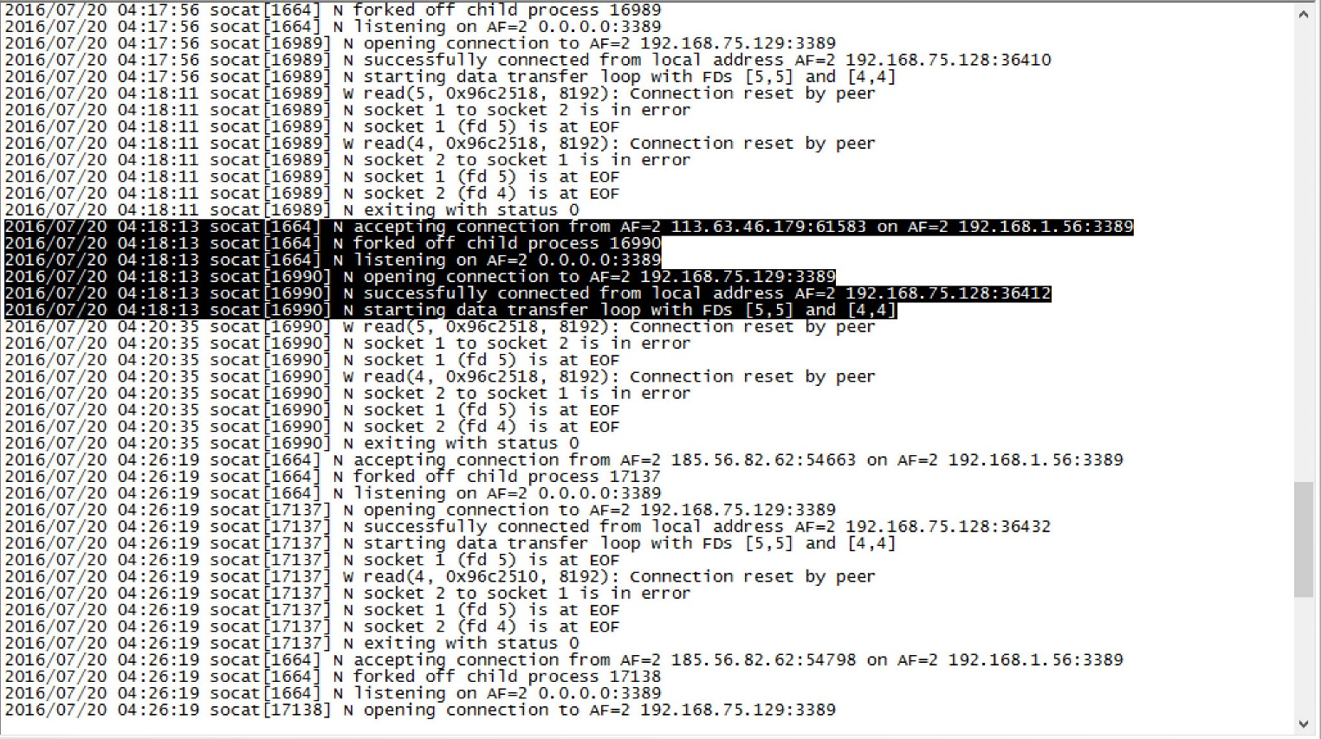
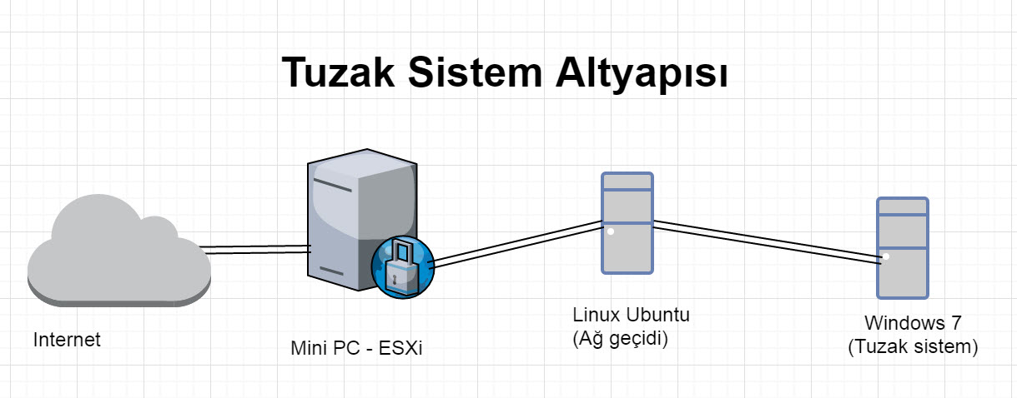
ÖZEL TUZAK SİSTEM

Slide 14
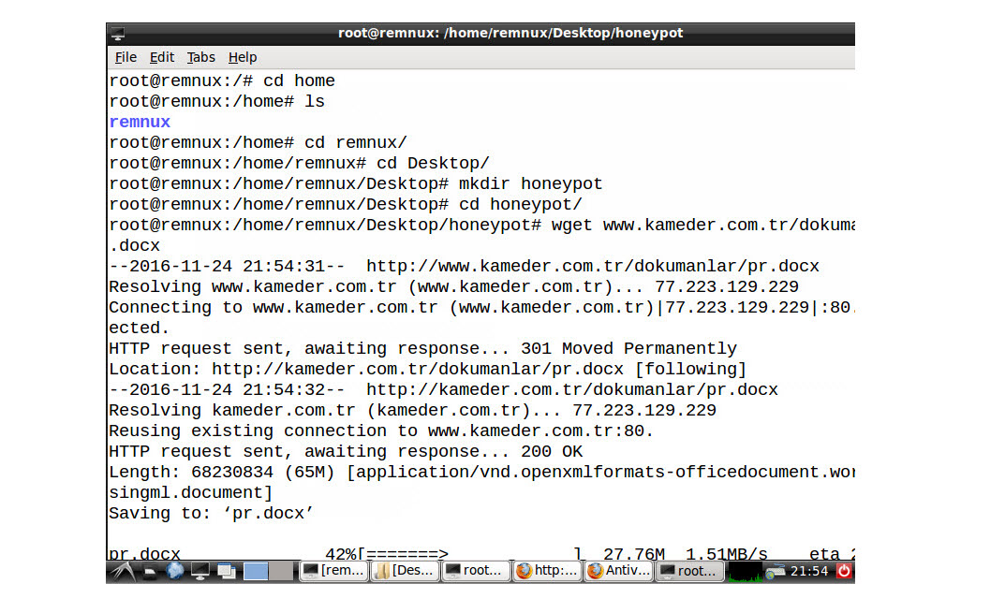
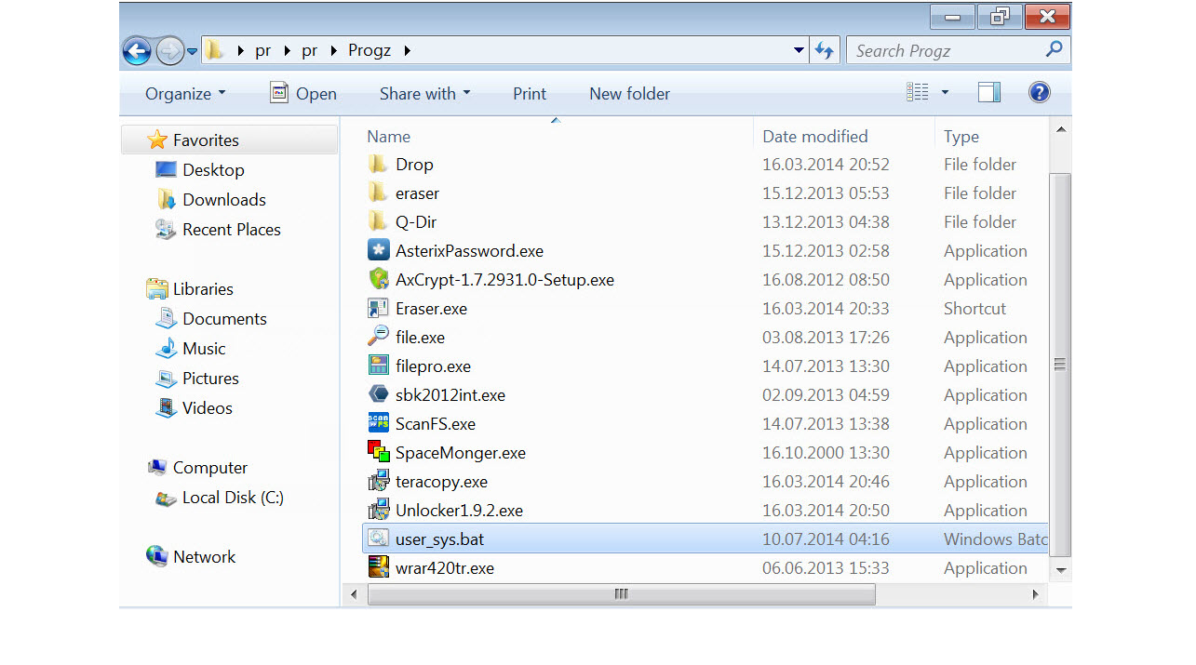
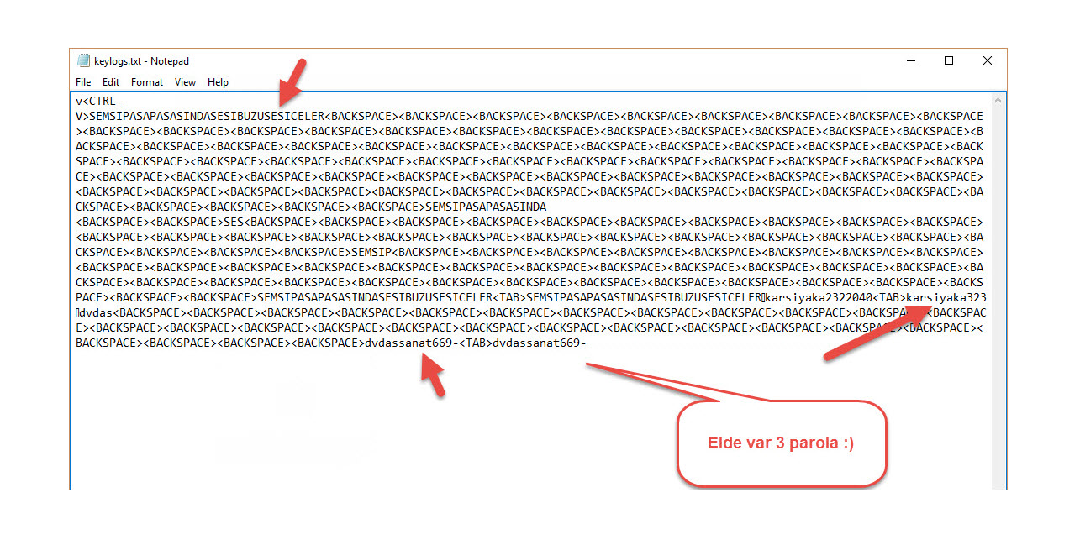
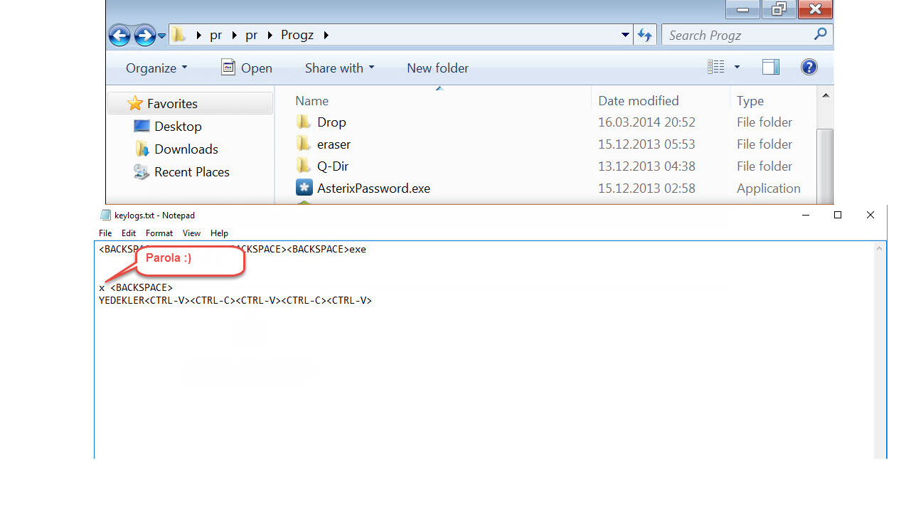
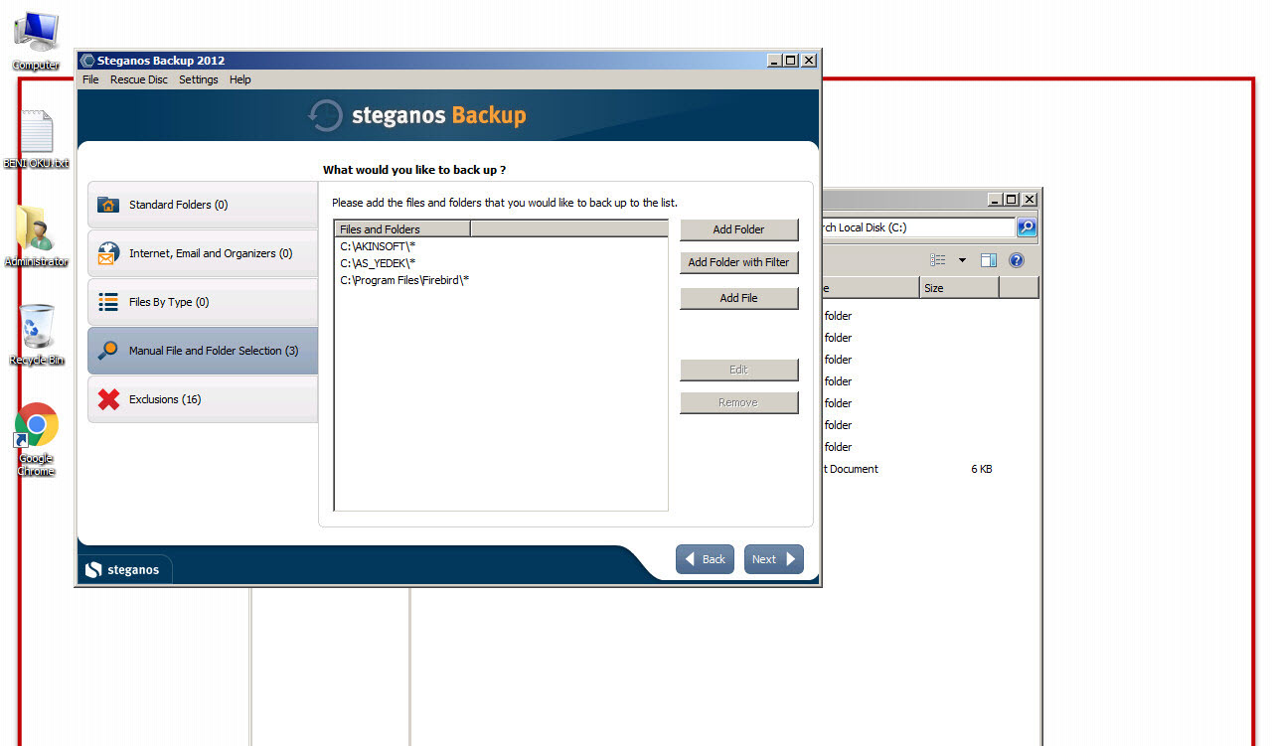
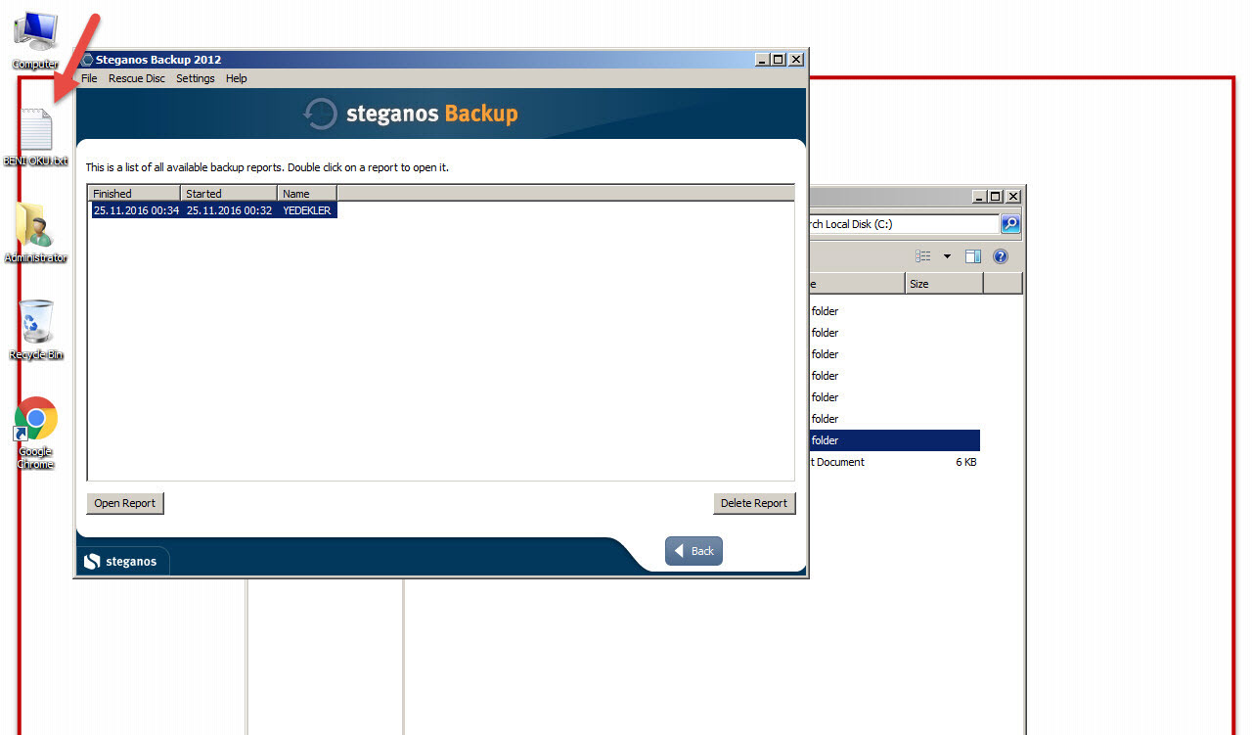
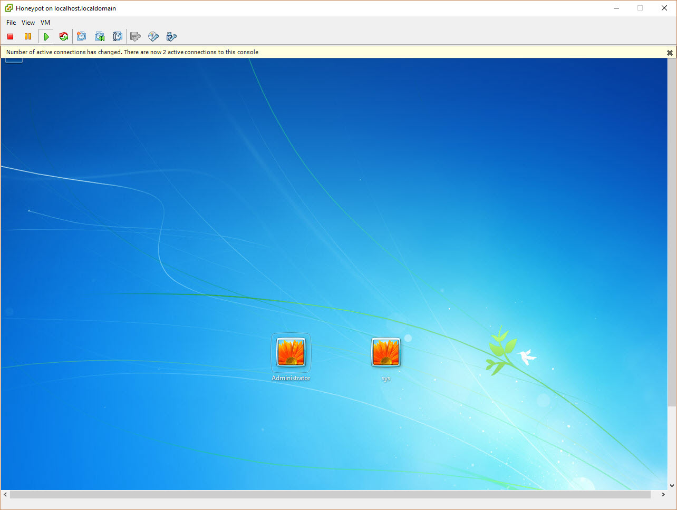
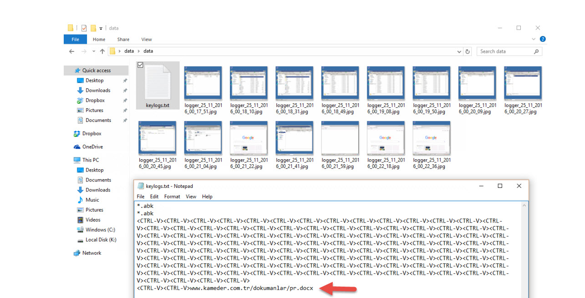
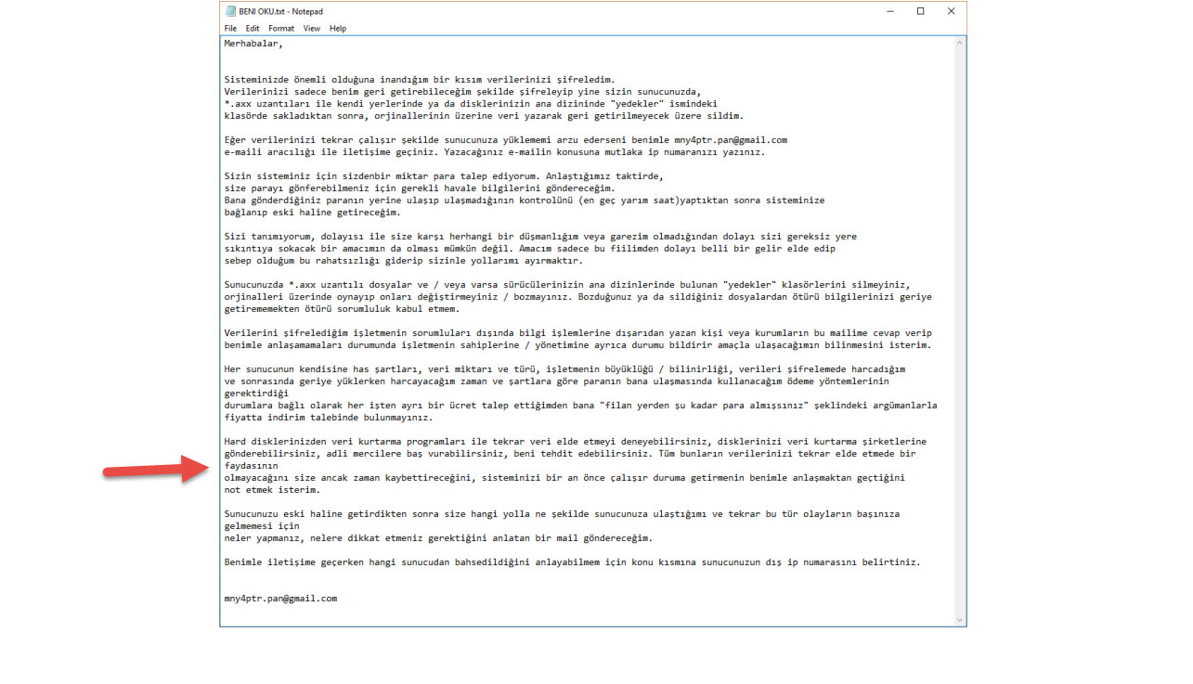
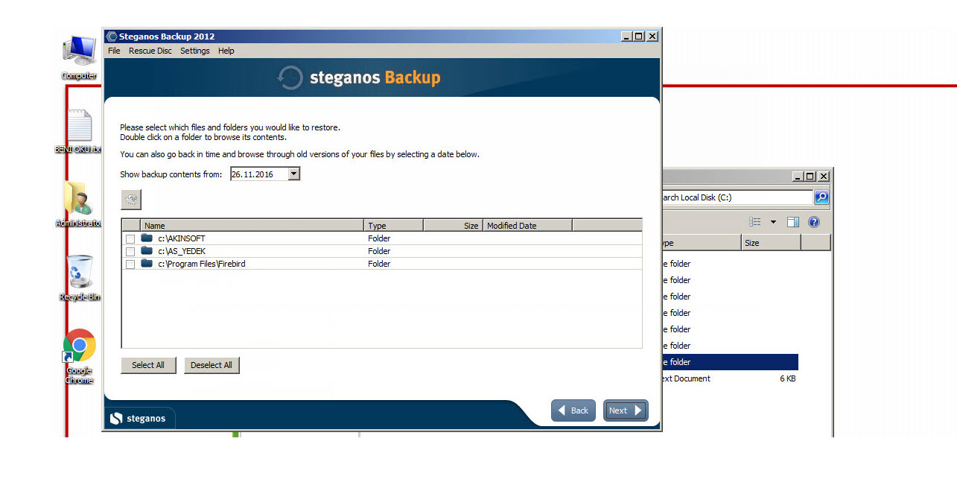
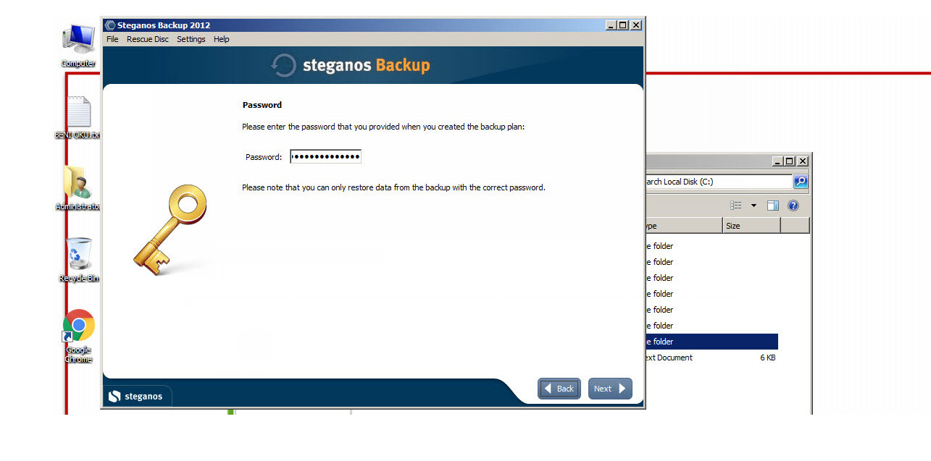
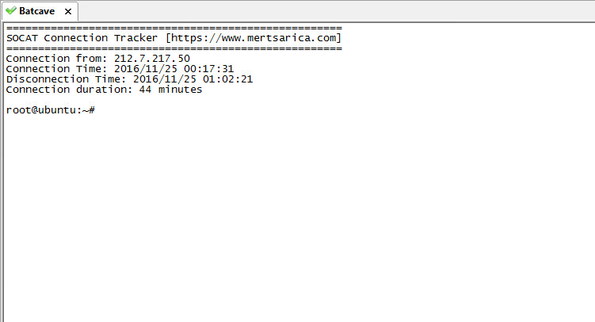
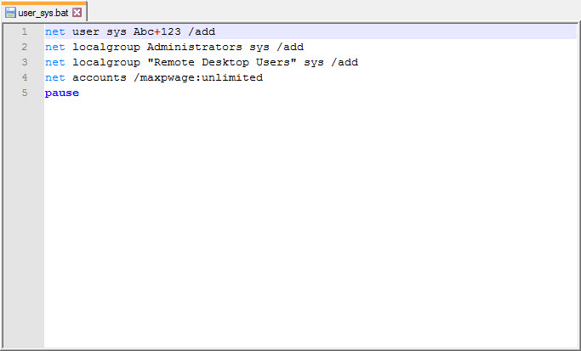
AVA GİDEN AVLANIR

Slide 15
AVA GİDEN AVLANIR (DEMO)

Slide 16
SONUÇ
Kurumlarda güvenlik cihazlarının ve sistemlerinin çokluğu nedeniyle gerçek saldırganı tespit etmek kimi zaman zor olabilir.
Tuzak sistemler sayesinde kurumunuzu hedef alan art niyetli kişiler ve yöntemleri hakkında bilgi sahibi olabilirsiniz.
Yetkin bir güvenlik uzmanı, Mac Gyver yöntemleri ile art niyetli kişileri tespit etmenizde kilit rol oynayacaktır. ☺

Slide 17
EĞİTİM ÇEKİLİŞİ
BGA’nın Beyaz Şapkalı Hacker eğitimi çekilişine katılabilmek için;
Twitter hesabımı (@MertSARICA) takip edin.
Hemen fotoğrafımı çekin.
Fotoğrafımı, “@MertSARICA #IstSec” mesajı ile birlikte tweetleyin.
Tweetini favorilere eklediklerim, çekilişe katılmış olacaklardır.
Profili genele kapalı olanlar, tweetlerinin ekran görüntüsünü mert.sarica@gmail.com adresine göndermelidirler!

Slide 19
E-posta: mert.sarica@gmail.com Twitter: @MertSARICA
Blog: https://www.mertsarica.com

